Slide 1
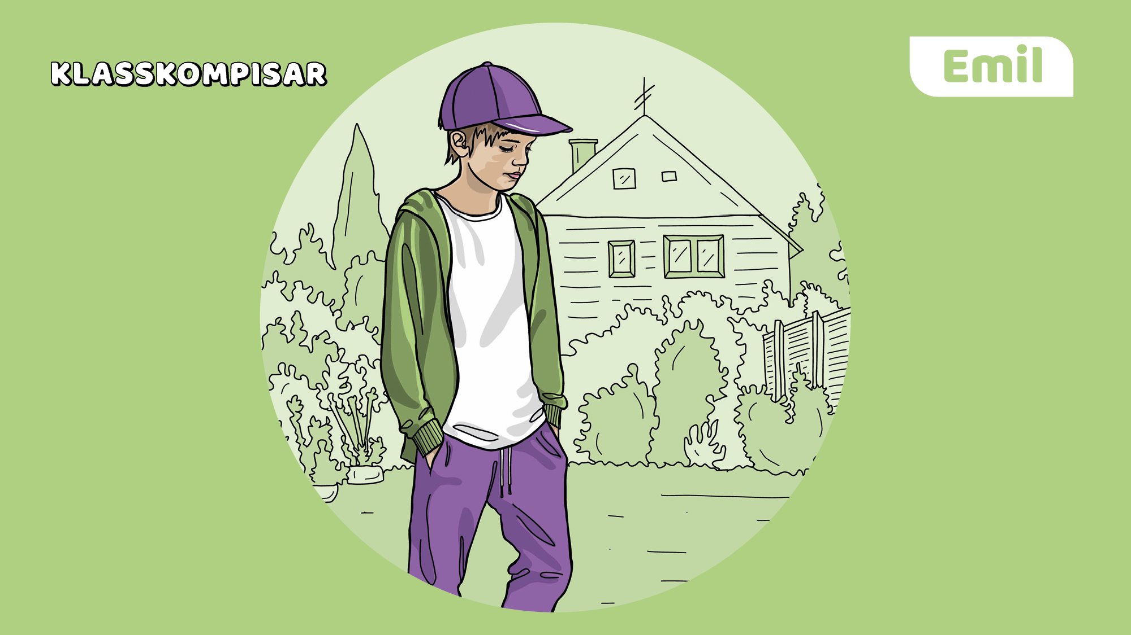

Slide 2
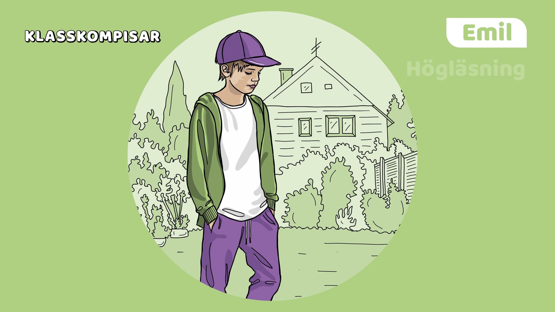

Slide 3
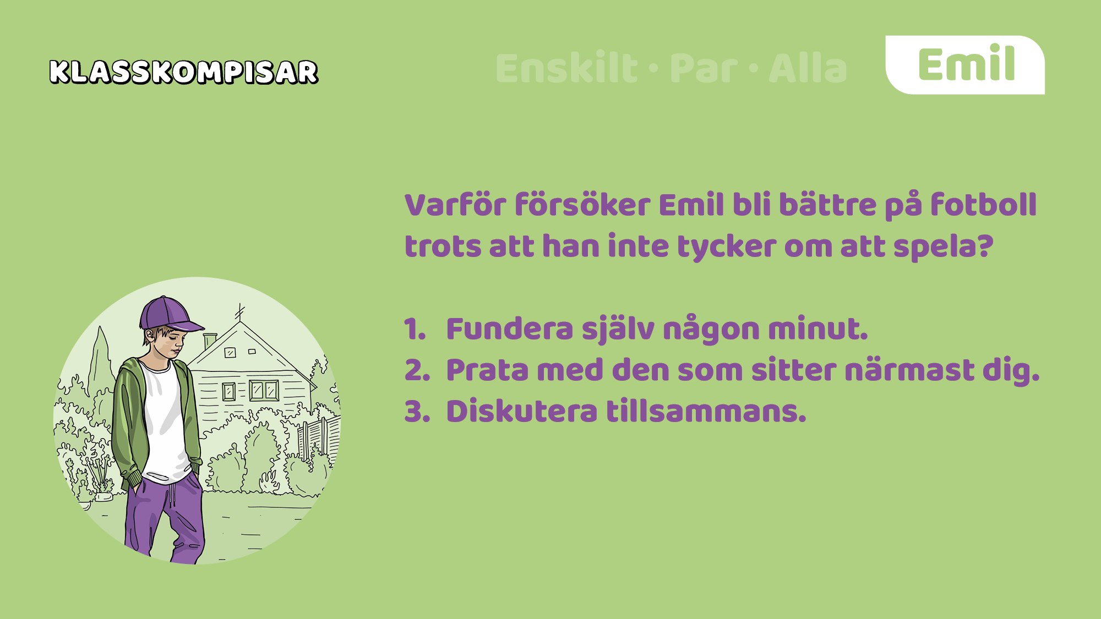
Notes:
Berätta: Emil och Wille har varit vänner i evigheters evighet, och har ofta skämtat om sportidioter. Men plötsligt visar det sig att Wille är riktigt bra på fotboll. Betona att det inte finns något rätt eller fel svar.
Låt var och en fundera tyst enskilt i cirka en minut.
Be barnen fundera tillsammans med den som sitter bredvid i någon minut.
Lyft frågan i hela gruppen.
Syftet med övningen är att få alla att reflektera och att skapa trygghet i diskussioner.

Slide 4
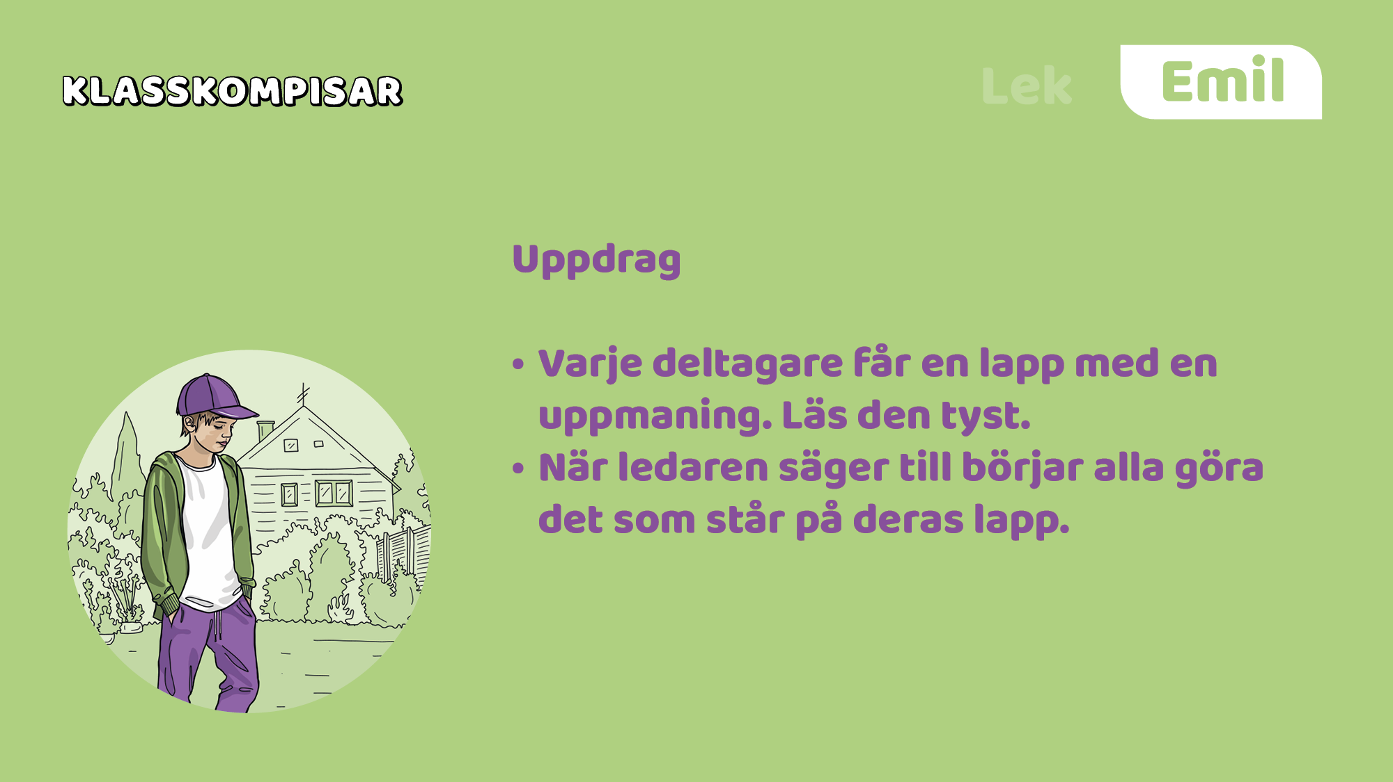
Notes:
Förbered genom att skriva ut lappar med olika uppmaningar. Se handledningen för Emil! Tips! Det är okej att det blir högljutt, så länge det bidrar till ett tillåtande och upplyftande klimat. Syfte: Våga agera. Släppa loss. Få en positiv stämning i gruppen. Bjuda på sig själv.

Slide 5
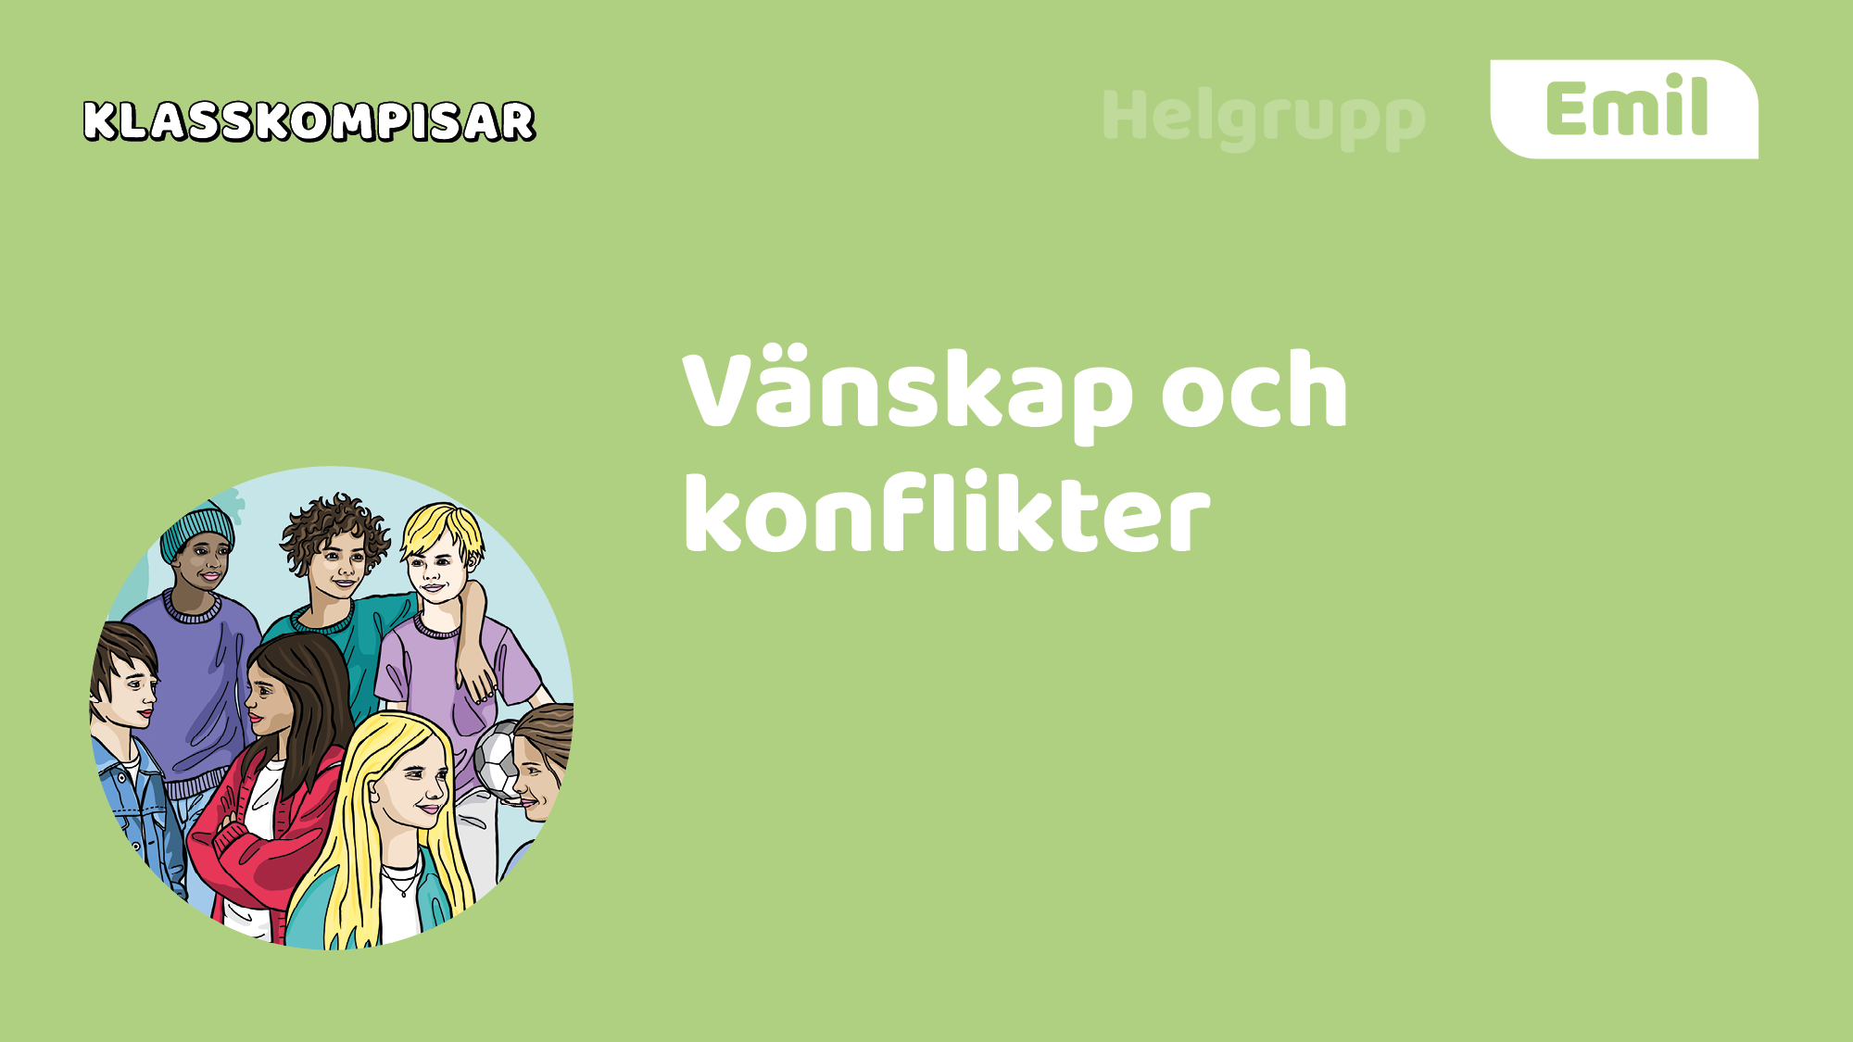
Notes:
Fråga gruppen: Hur kan man reda ut en konflikt med en vän? Skriv gärna upp de olika strategierna och förslagen på tavla eller blädderblock. I handledningen för övningen Helgrupp Emil finns ytterligare en rad frågeställningar ni kan samtala om.

Slide 6
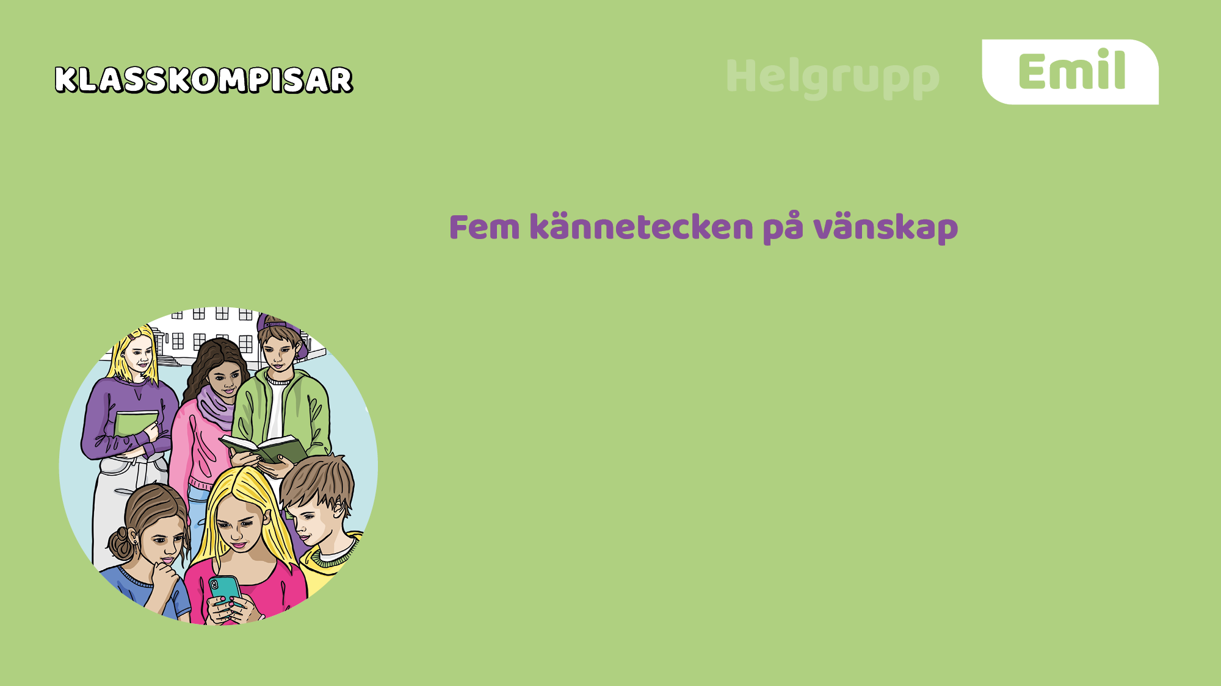
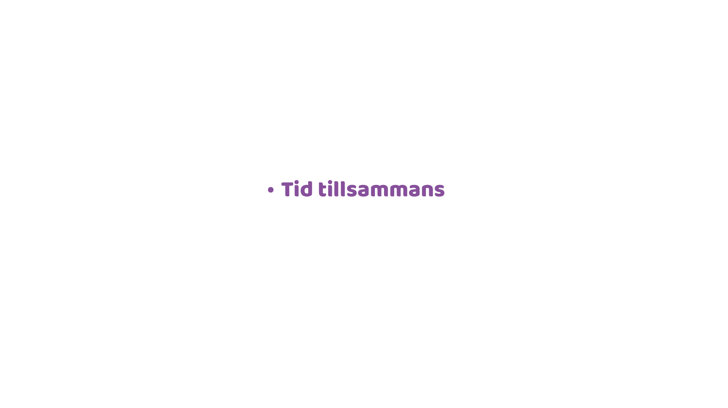
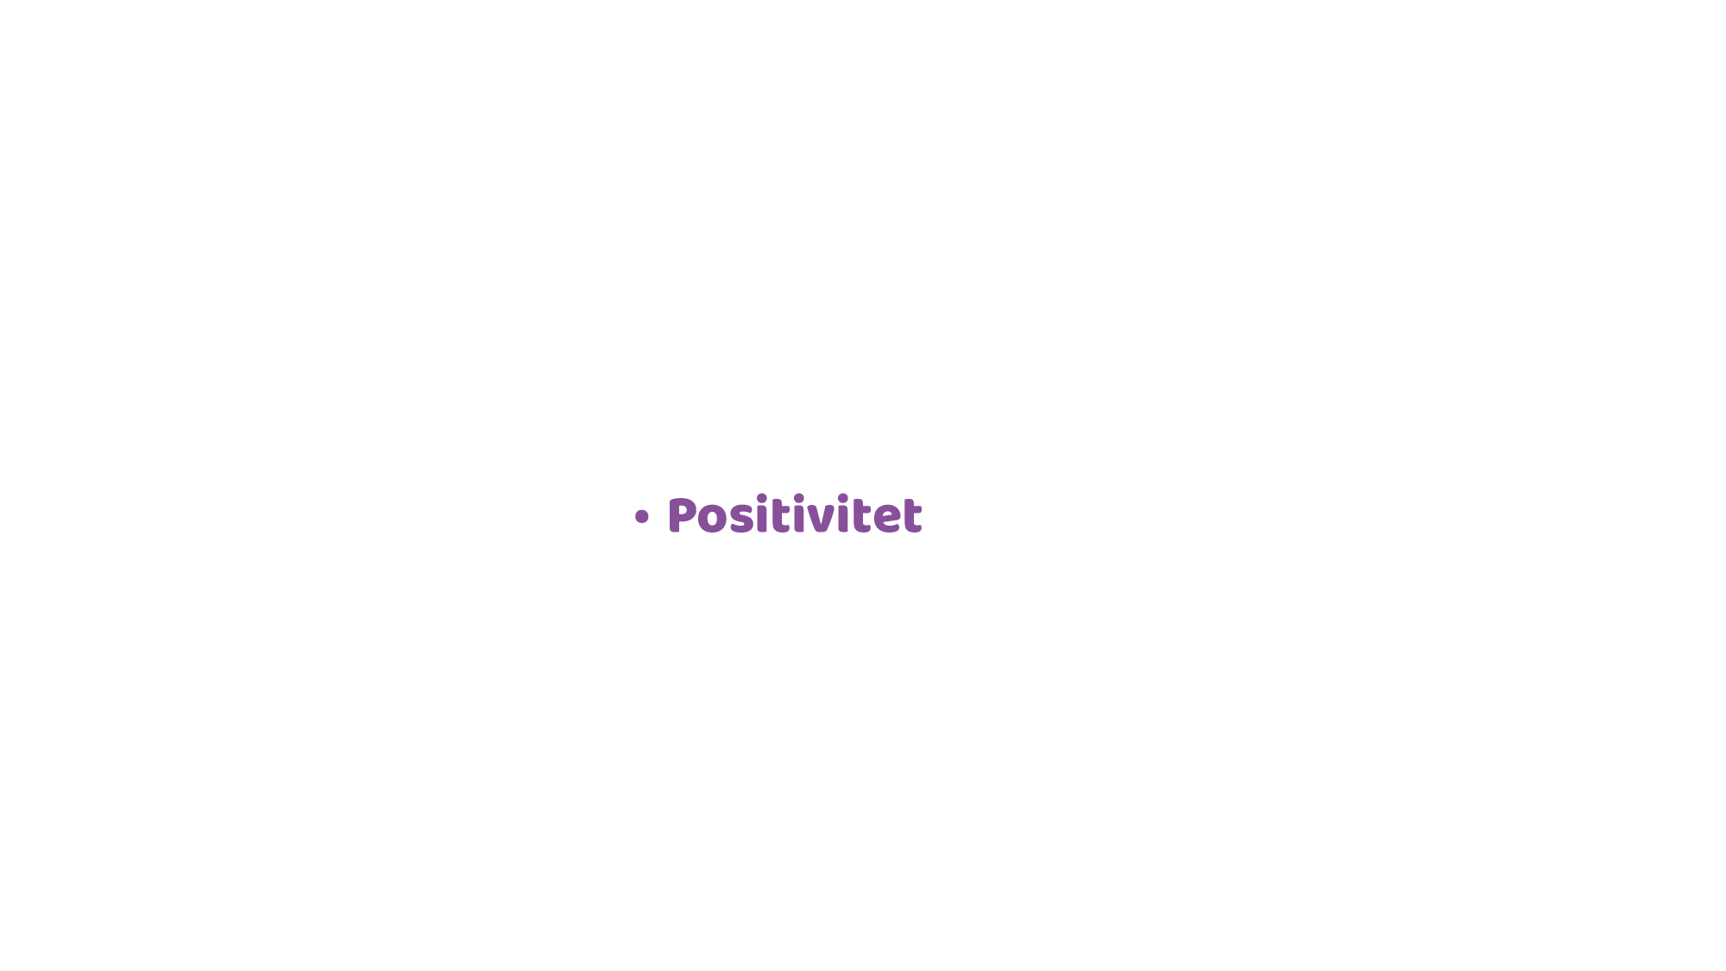
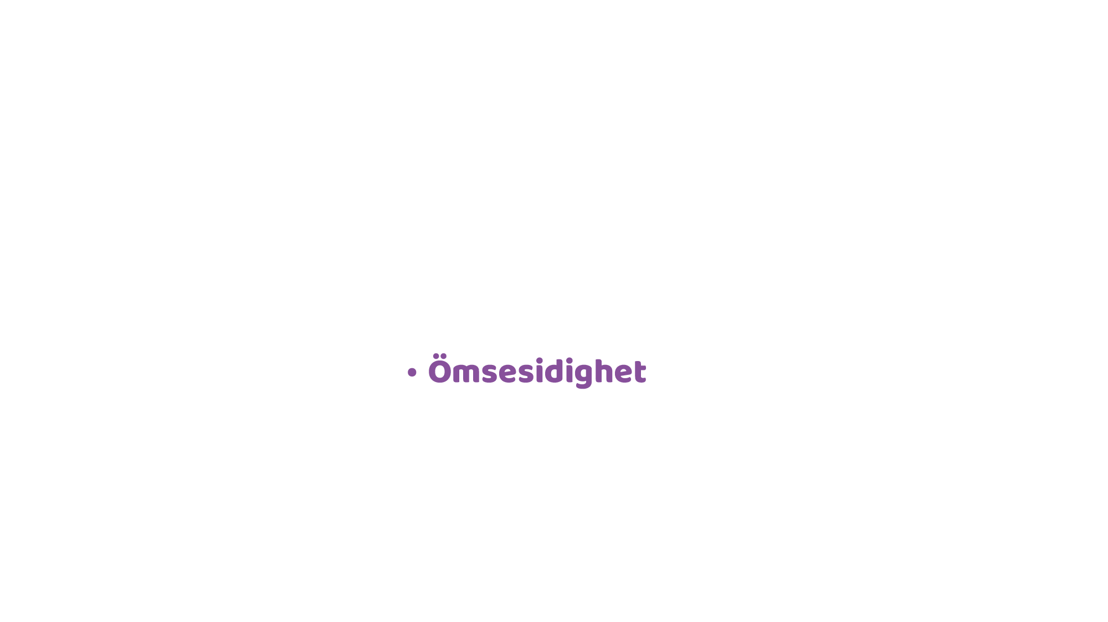
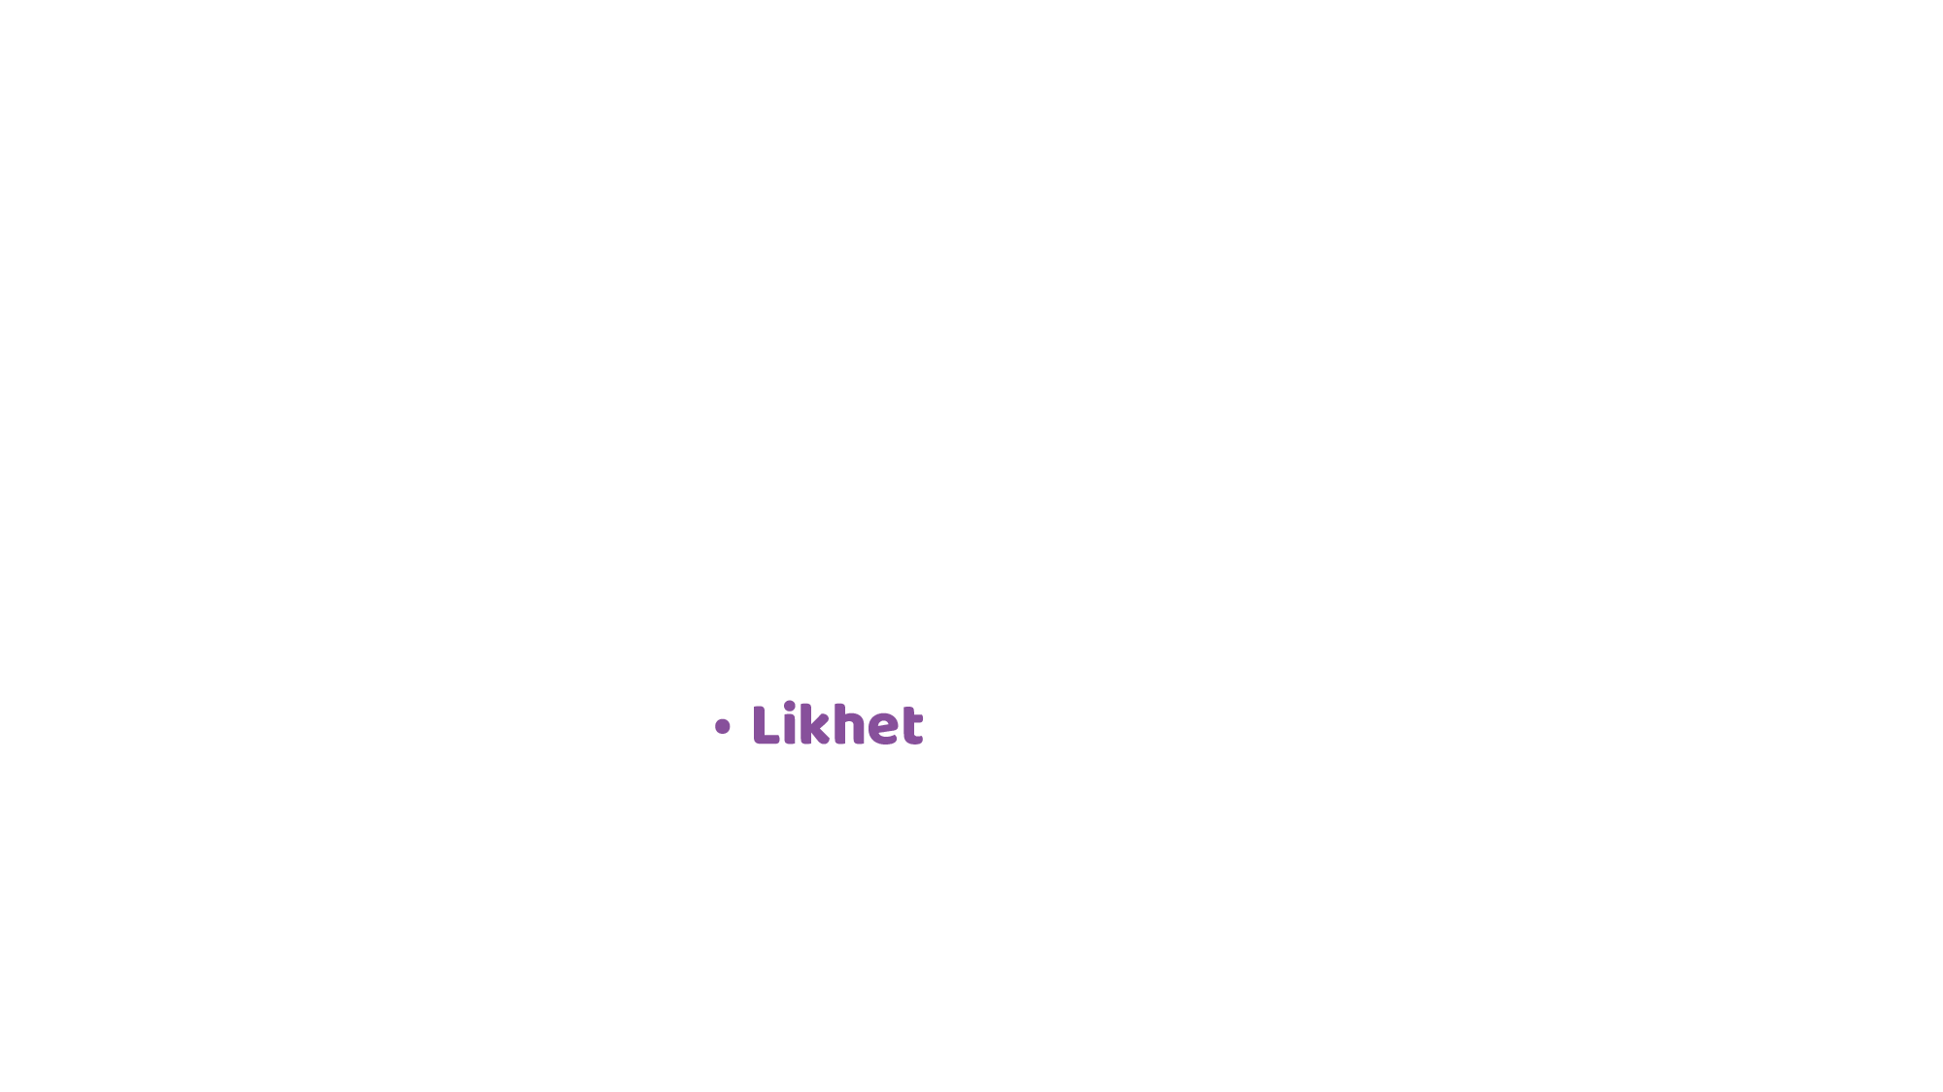
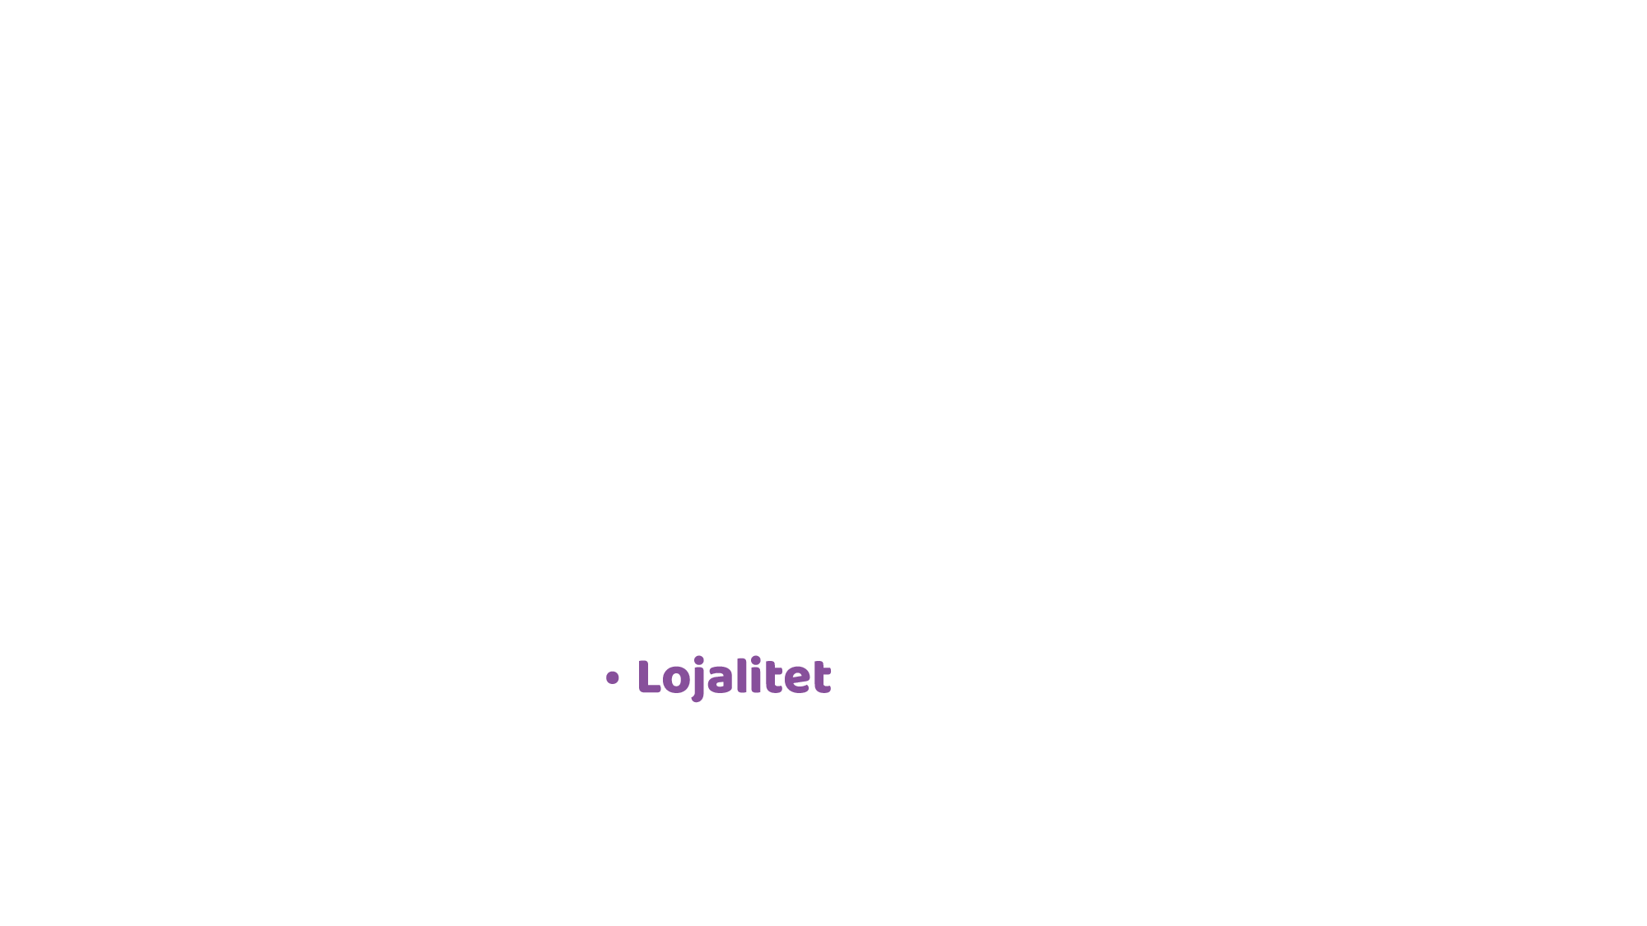
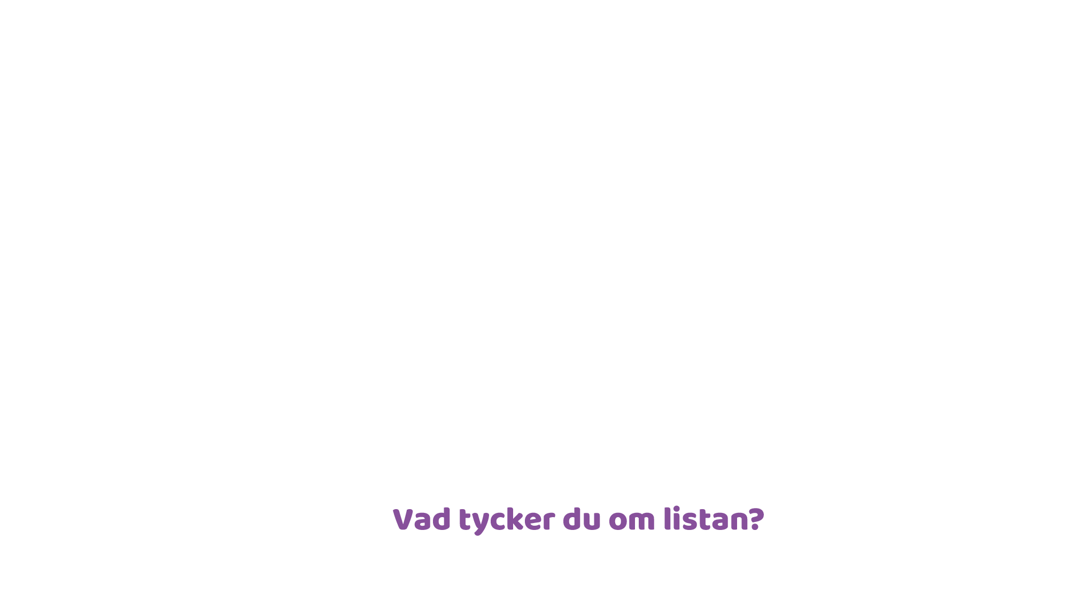
Notes:
Samtala om listan. Vad stämmer, vad stämmer inte? Tid tillsammans – att träffas relativt ofta/regelbundet.
Positivitet – att mötena ger glädje, energi och inspiration.
Ömsesidighet – att det finns balans mellan givande och tagande
över tid. Att båda parter investerar ungefär lika mycket i relationen.
Likhet – att man har liknande värderingar, intressen och livsstil. Det
gör det lättare att förstå varandra och göra roliga saker tillsammans.
Lojalitet – att man kan lita på att vänner finns där och vill en väl.

Slide 7
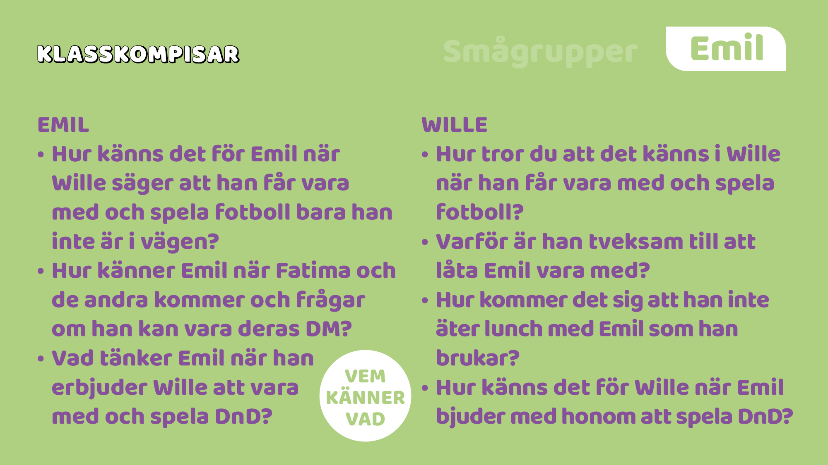
Notes:
Dela upp barnen i mindre grupper om tre till fyra i varje. Hälften av grupperna ska sätta sig in i Emils situation och hälften i Willes. Det är okej att inte hinna svara på alla frågor. Betona att det inte finns något rätt eller fel svar. Efter en stund i smågrupperna, samtala tillsammans i helgrupp.

Slide 8
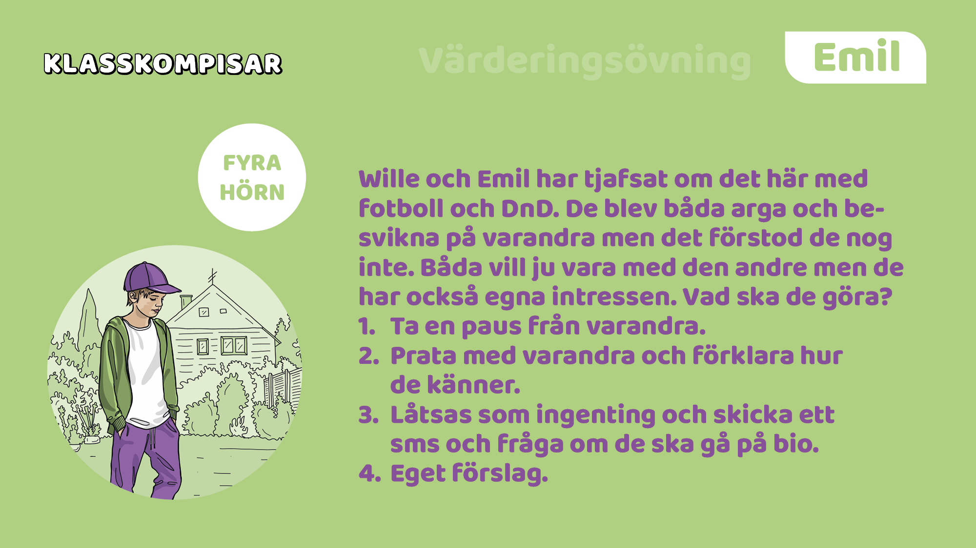
Notes:
Läs om hur man genomför en fyra hörn-övning i Emils Introduktion & övningar. En generell introduktion till att jobba med värderingsövningar finns i Presentation & vägledning.

Slide 9
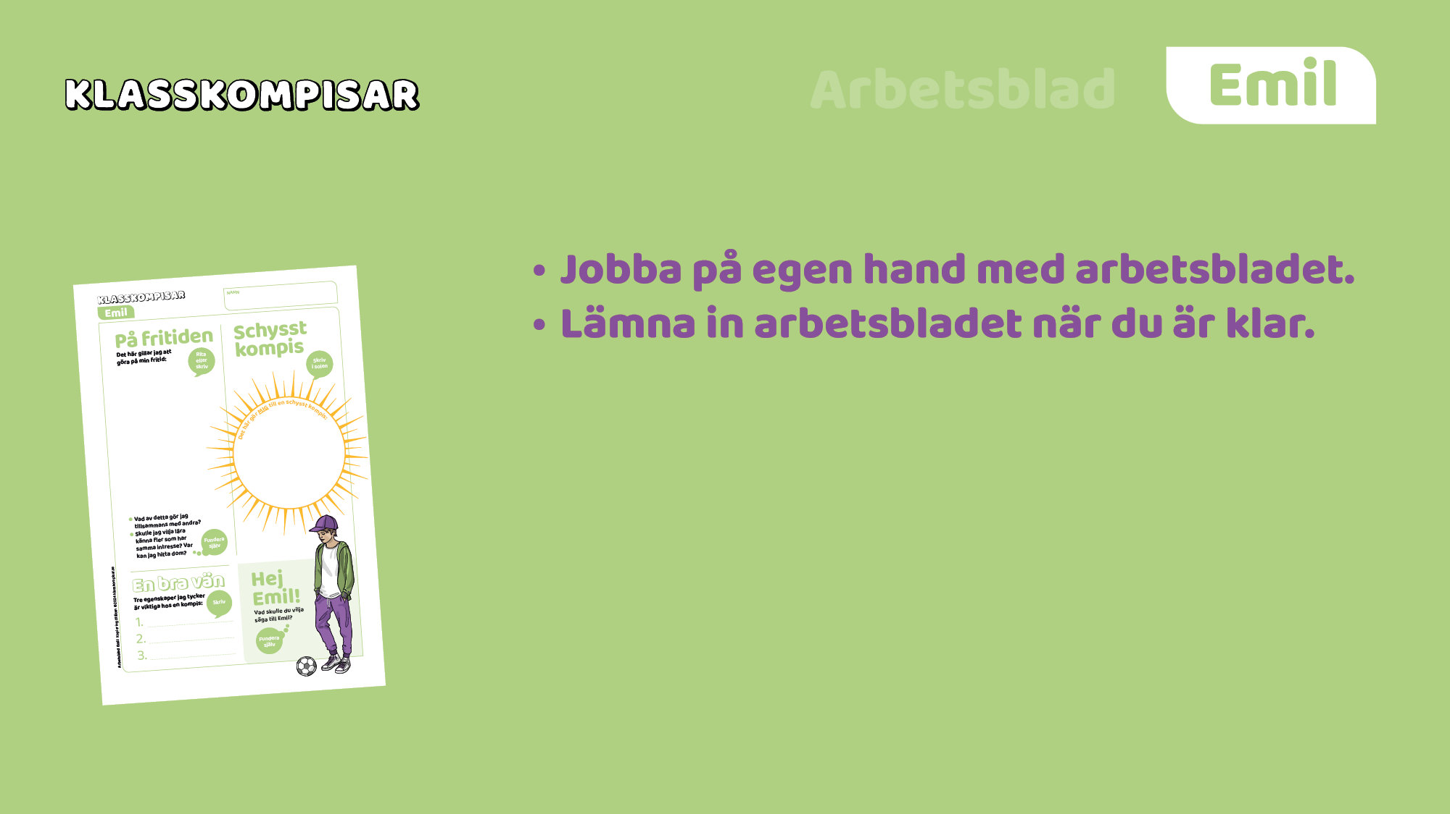
Notes:
Betona att arbetet med arbetsbladet sker enskilt och att eleverna inte redovisar svaren för någon annan än ledaren/läraren. Samla in arbetsbladen när passet är slut och ta dig tid att läsa dessa innan dagen är slut för att inte riskera att missa något viktigt budskap som barnen har velat dela med dig.

